Slide 1
TRƯỜNG TIỂU HỌC MINH TÂN
CHÀO MỪNG QUÝ THẦY CÔ GIÁO
ĐẾN DỰ GIỜ LỚP 1C
MÔN: ĐẠO ĐỨC
Bài 6: Lễ phép vâng lời ông bà, cha mẹ
GV:

Slide 2
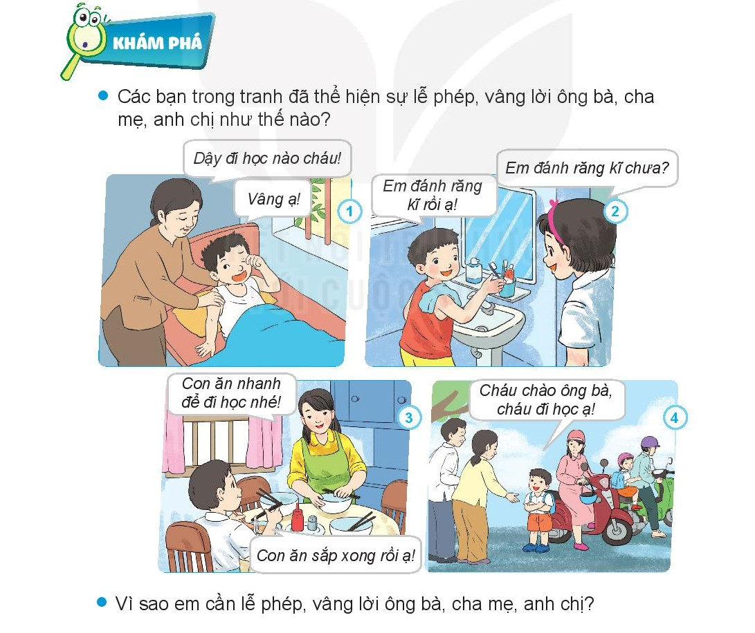
2. Khám phá

Slide 3
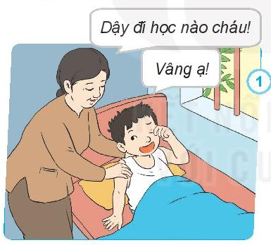
Tranh 1: Bà gọi dậy, bạn vâng lời và trả lời rất lễ phép (vâng ạ)

Slide 4
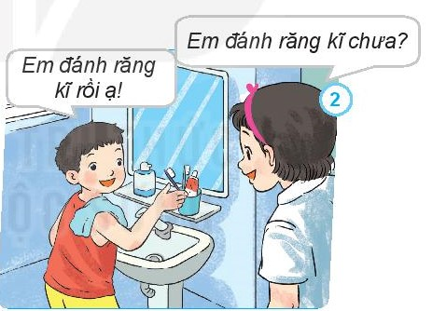
Tranh 2: Chị gái hỏi, bạn vâng lời và trả lời rất lễ phép

Slide 5
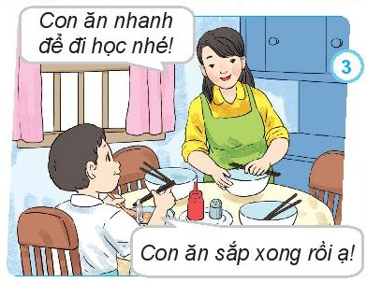
Tranh 3: Mẹ nói, bạn vâng lời và trả lời rất lễ phép

Slide 6
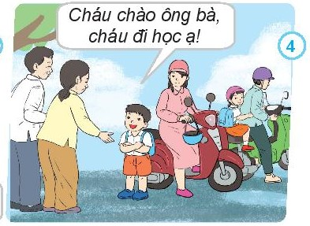
Tranh 4: Trước khi đi học bạn đã lễ phép chào ông bà

Slide 7

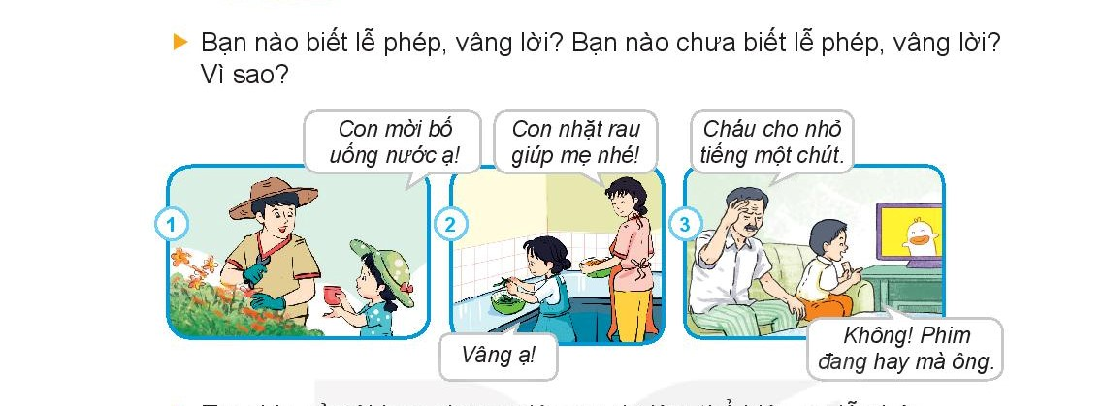

Slide 8
